Slide 1
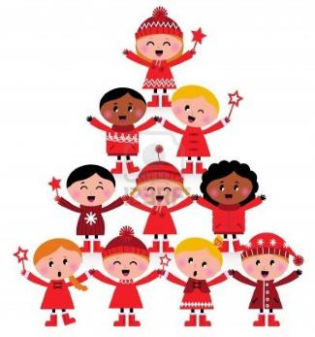
مَركَزُ التَّربِيَّةِ الدّينِيَّة رُهبانِيَّةُ القَلبَينِ الأقدَسَين
يُقَدِّمُ

Slide 2
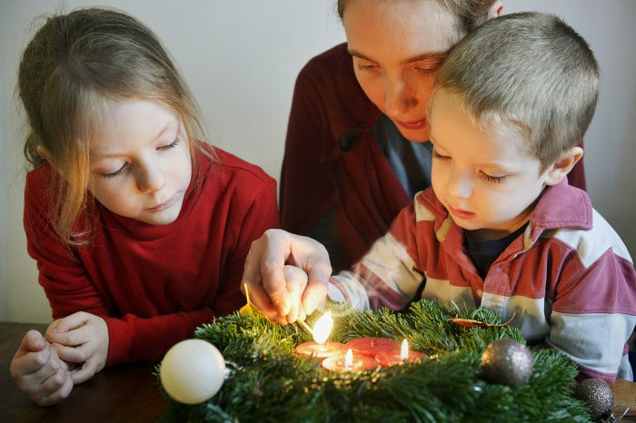
لِقاءٌ ميلادِيٌّ لِلإبتدائي
مَعَ الملائكة الرُّعاة

Slide 3
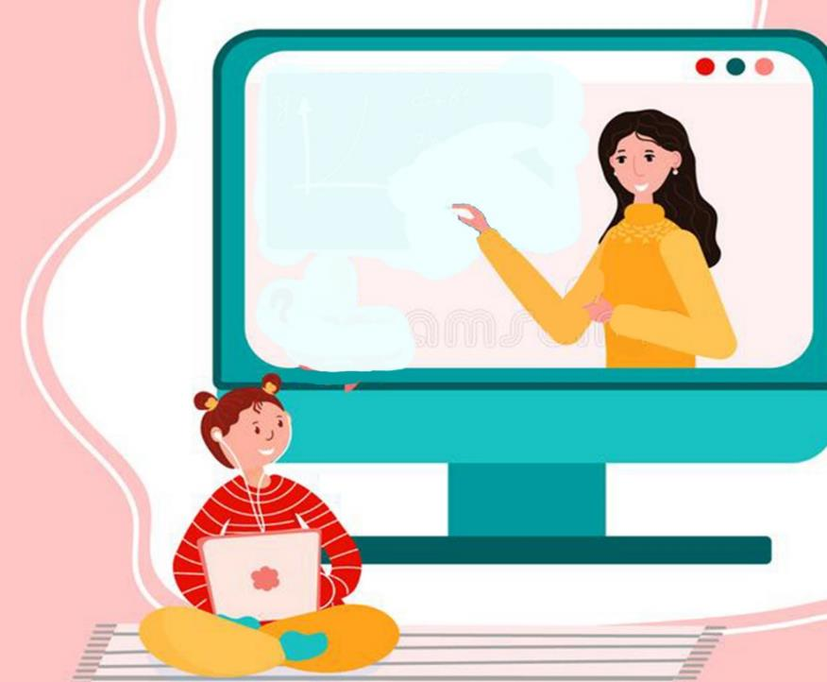
مَرحَبا يا زْغار، لِقاءنا اليَوم رَح يْكون حَدّ المْغارَة! أوكي...

Slide 5
بِهَاللّقاء، بَدْنا نروح مع الرعاة نِسجُد مِتلهم للطِّفلِ يَسوع ونبَشِّر بِميلادو مِتلن كمان.

Slide 6
مين ناطْرين إِنتو
إِنّو يولَد بِالمِزوَد؟

Slide 7
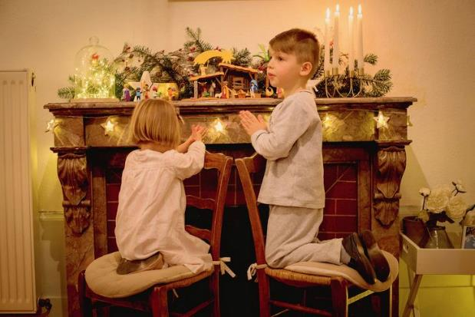
الطِّفل يَسوع

Slide 8
برافو كِلّ المَسيحِيّين بِالعالَم بَعدُن بيِنْطروا وِلادِة هَالطِّفل يَلّي إجا كرمالنا مِن أكثر مِن 2000 سنِة.
مين بيَعرِف وَين وُلِد يَسوع ومين كان مَعو؟

Slide 9
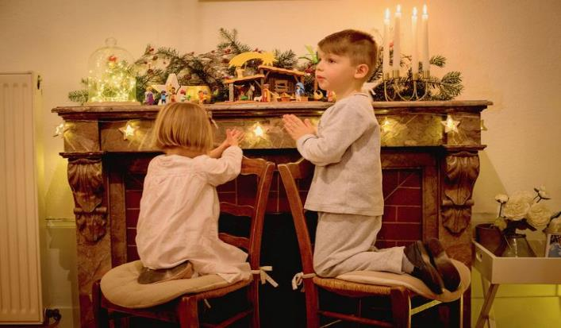
وُلِد يَسوع بمغارَة بِبَيت لَحم
و كان مَعو
إِمّو مريَم العدرا ويوسف

Slide 10
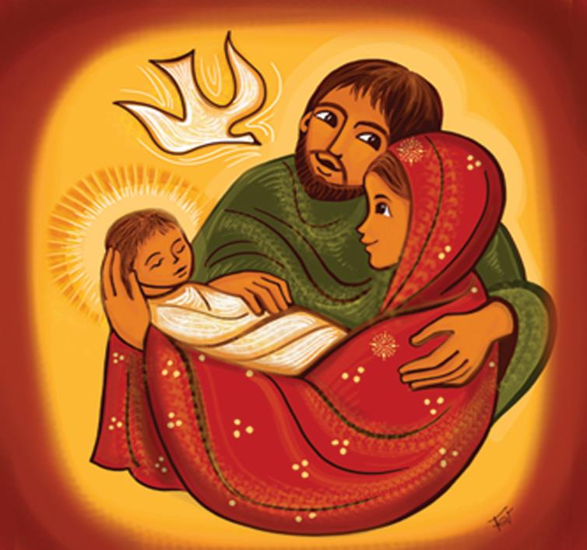

Slide 11
مين إِجا زارُه؟

Slide 12
الرّعيان!!

Slide 13
اليَوم إِنتو الرّعيان يَلّي عَم يِحرسوا القطيع. نِحنا بِاللَّيل، والرّعيان تِعبوا، وناموا...

Slide 14
يَلاّ فَرجوني كيف رَح تبَيْنوا إِنكُن تِعبانين
وغْفيتوا مِن التَّعَب...

Slide 15
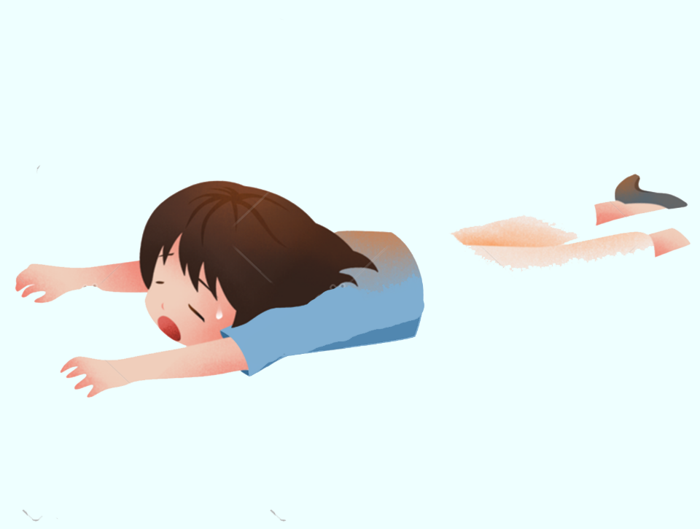

Slide 16
تخَيَّلوا وإِنُّن بِهالحالة نايمين وتعبانين، أُعِلِنِت لإلُن البُشرَى السّارَة... سْمَعوا شو بيخَبِّرنا الكْتاب المقَدَّس

Slide 17
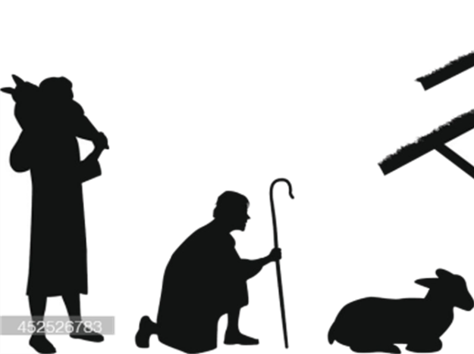
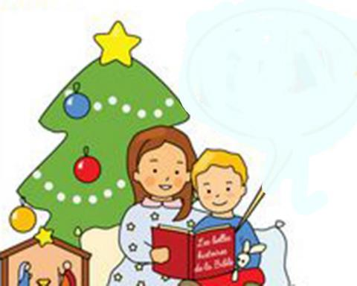
وكان في بِهاك المَنطَقا رِعيان قاعْدين بِالحقول، عَم يِسهَرو بِالدَّور عَ قَطيعُن. وفَجئا ظَهَرلُن مَلاك الرّبّ، ومَجد الرّبّ شَعشَع حْوالَيُن، سَيطَر عليُن الخَوف.

Slide 19
بَس المَلاك قَلُّن: لا تْخافو، أنا عَم بَشِّركُن بِفَرَح عَظيم، رَح يعِم الشَّعب كِلّو: لِأنّ اليَوم وُلِدِلكُن مُخلِّص، هُوّي المَسيح الرّبّ، بِمَدينِة داوود. وخِدو هَالعَلامي: بِتشوفو طِفل مْقَمَّط ونايِم بِالمَعلَف.

Slide 21
وفَجْأه نْضَم لَلمَلاك جُمهور من العَسكَر السّماوي، صارو يسَبحو اللّه ويقولو: «الـمَجدُ للهِ في العُلى ! والسَّلامُ في الأَرضِ لِلنَّاسِ فإنَّهم أَهْلُ رِضاه !»

Slide 23
بَدّي مِنكُن قَبل ما نكَفّي، توقَفوا، الكل وقف؟
تِحِمْلوا المَلاك يَلّي بِالمَغارة وتِعتِبْروا إِنكُن إِنتو المَلاك وتِمْشوا بِالغرفِة ونرَتِّل سَوا: المَجدُ للّه في الأَعالي

Slide 24
شو حِلو يَلّي عْمِلناه!
وَهَلَّق رجَعوا قعِدوا حَدّ المغارَة واختاروا راعي احملوه واعتِبْروا حالَكُن هَالرّاعي تَ نْكَفّي الإخبار

Slide 25
ولَمّن فَلّ المَلاك من عِندُن عَالسَّما، قالو الرّعيان بَين بَعضُن: قومو تَ نروح عَ بيت لَحم، ونشوف يَلّي صار، والرّبّ خَبَّرنا عَنّو

Slide 27
وإجو الرعيان دِغري لاقو مَريَم ويوسف، والطِّفل نايِم بالمَعلَف، ولَمّن شافو اللّي شافوه، صارو يخَبرو شو قالولُن عن الطِّفل. وكلّ يَلّي سِمعو بِهالشّي نْدَهَشو من اللّي قالولُن ياه هالرِّعيان.

Slide 29
رِجعوا حَطّوا الرّاعي بِالمغارَة،
وسْجِدوا ، يعني وَطّوا راسكُن شوَي قِدّام الطِّفل يَسوع...

Slide 30
ومِنْكَفّي نخبّر!

Slide 31
بَس مَريَم كانت تْحِط
كِلّ هالإشيا بِقَلبا،
وتفكِّر فِيا.

Slide 33
وبِالآخِر رِجعو الرّعيان هِنّي وعَم يمَجدو اللّه ويسَبحوه عن كِلّ يَلّي سِمعوه وشافوه، مِتل مَا قالولُن.

Slide 35
يَلاّ خلّينا نوقَف كِلْنا
ونهتف مع الرّعيان مِن قَلِبْنا:
وُلِد المَسيح، هَلّلويا
وُلِد المَسيح هَلّلويا

Slide 36
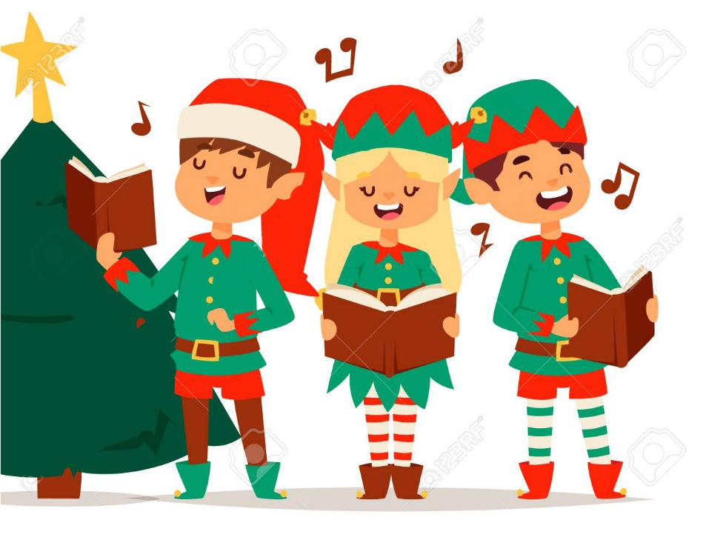

Slide 38
ميلاد مَجيد
وَعام سَعيد
مِن مَركَزِ التَّربِيَّةِ الدّينِيَّةِ
لِرُهبانِيَّةِ القَلبَين الأَقدَسَين

